Slide 1
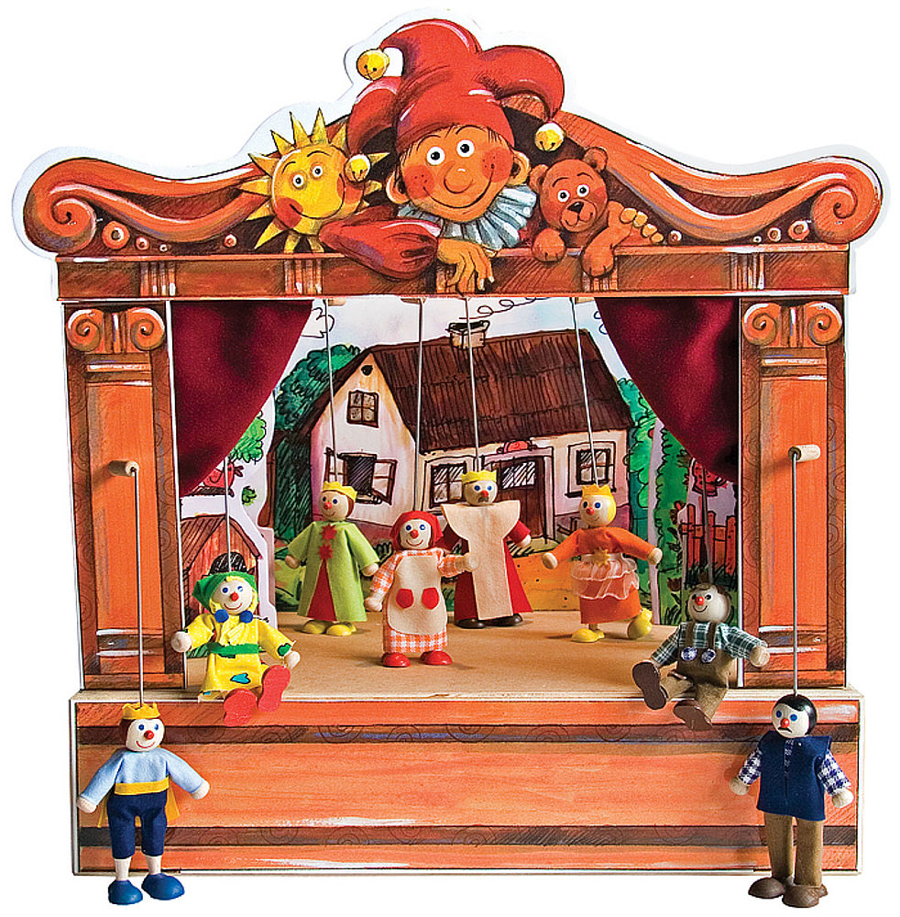
Поиграем в театр…

Slide 2
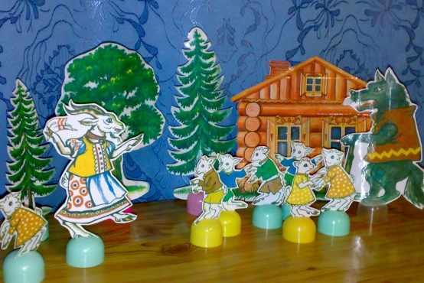
Театр - это волшебный край, в котором ребенок радуется, играя, а в игре он познает мир.

Slide 3
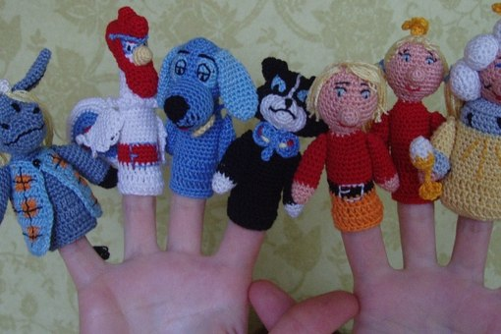
Пальчиковый театр

Slide 4
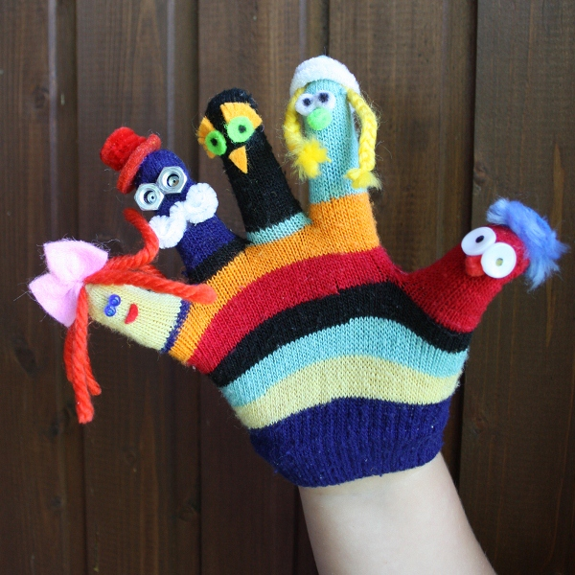
Перчаточный театр

Slide 5
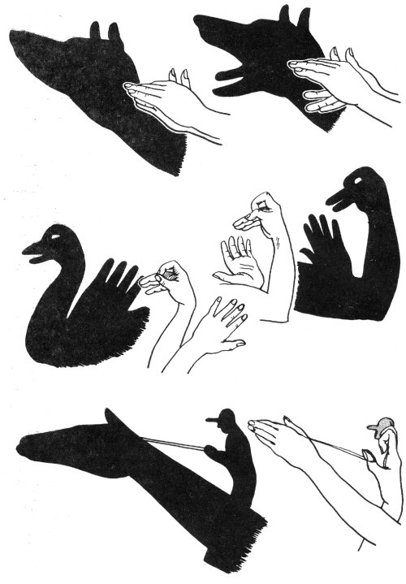
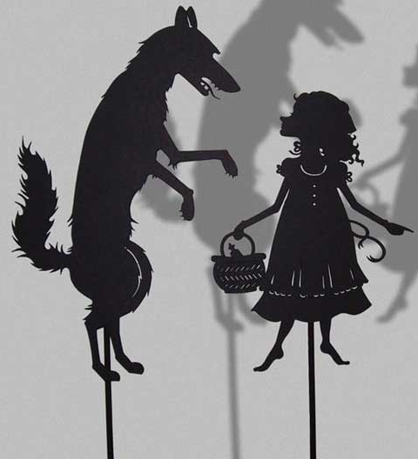
Теневой театр

Slide 6
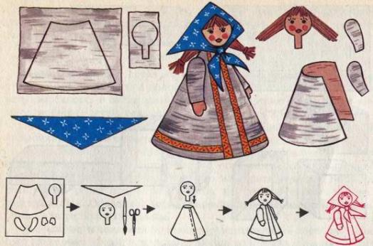
Алгоритм изготовления куклы из бересты

Slide 7
Театрализованная деятельность способствует:
тренировке мелкой моторики;
развитию речи, памяти, художественного вкуса и фантазии, целеустремленности, усидчивости;
отрабатываются физические навыки (имитация движений различных животных);
познанию нового и интересного;
Радости совместной деятельности с близкими людьми;
гордости за свои успехи.

Slide 8

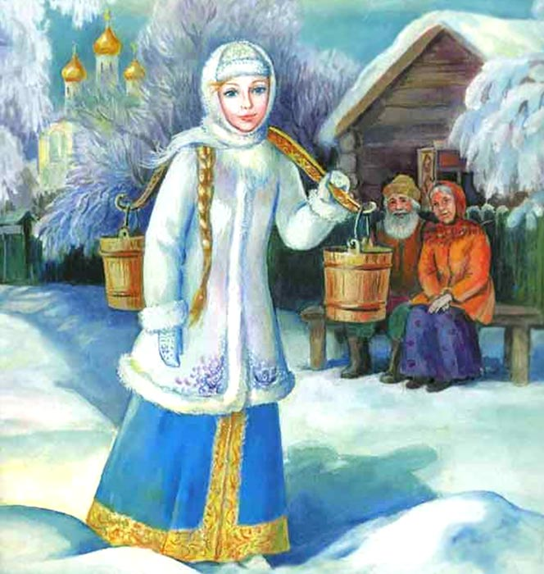
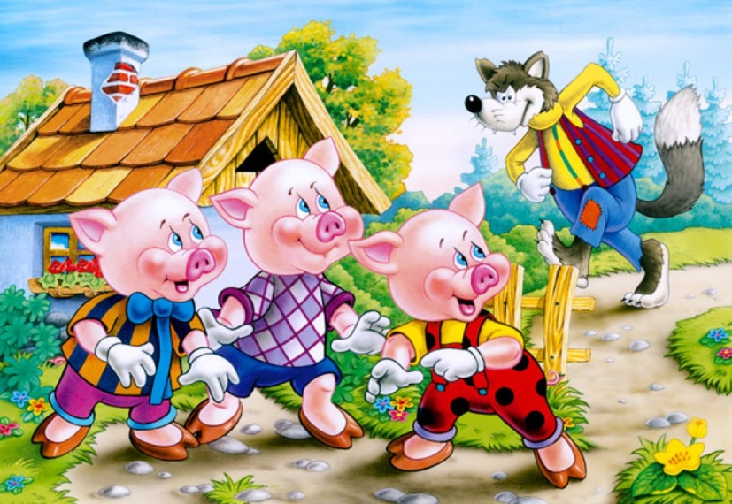
Порядок работы над спектаклем:
выбираем сказку

Slide 9
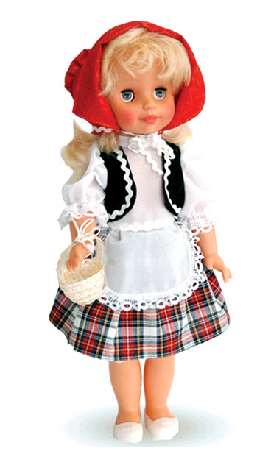
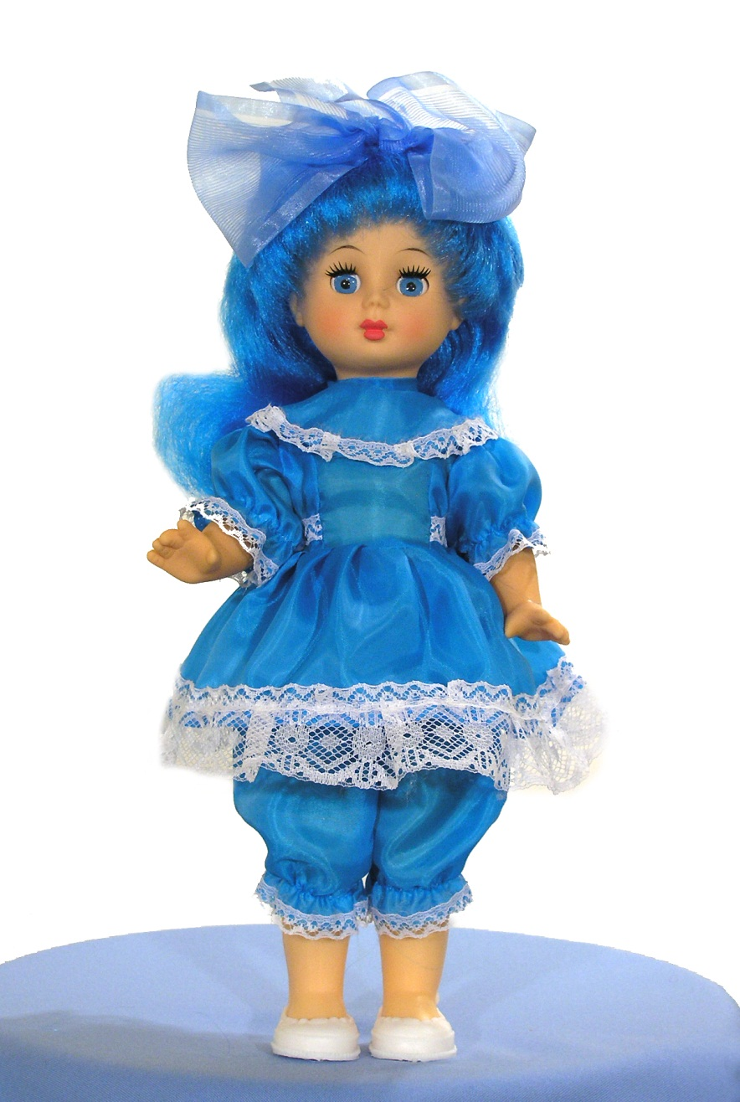
Подбираем кукол

Slide 10
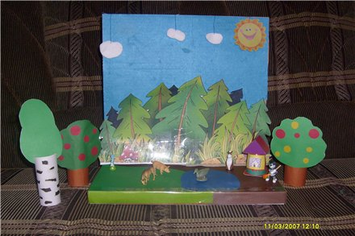
Делаем сцену и декорации

Slide 11
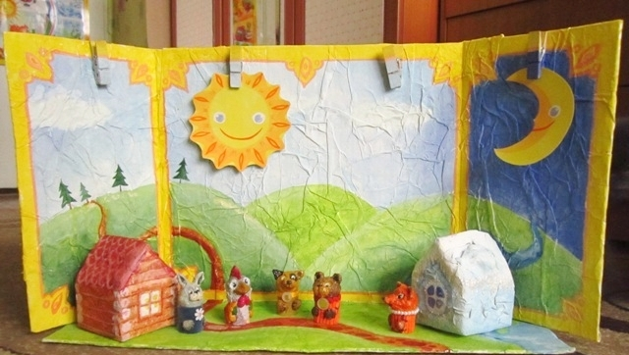
Делаем сцену и декорации

Slide 12
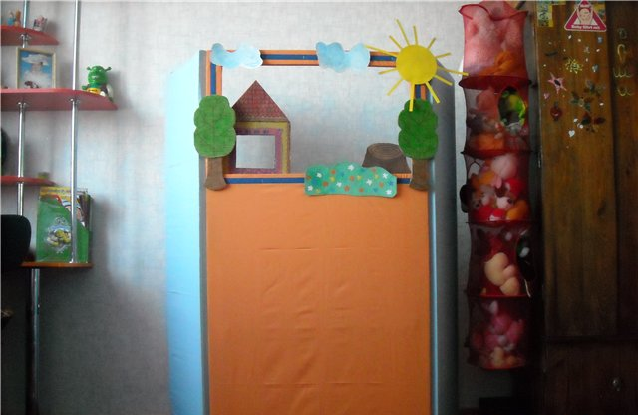
Делаем сцену и декорации

Slide 13
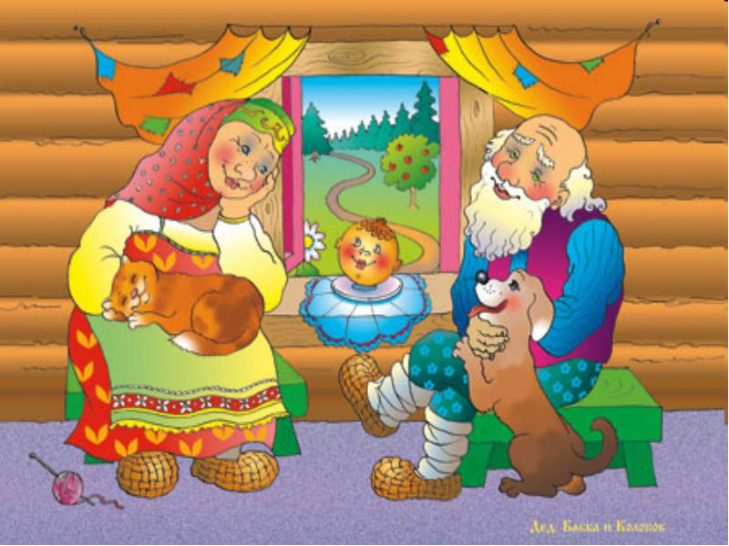
Колобок

Slide 14
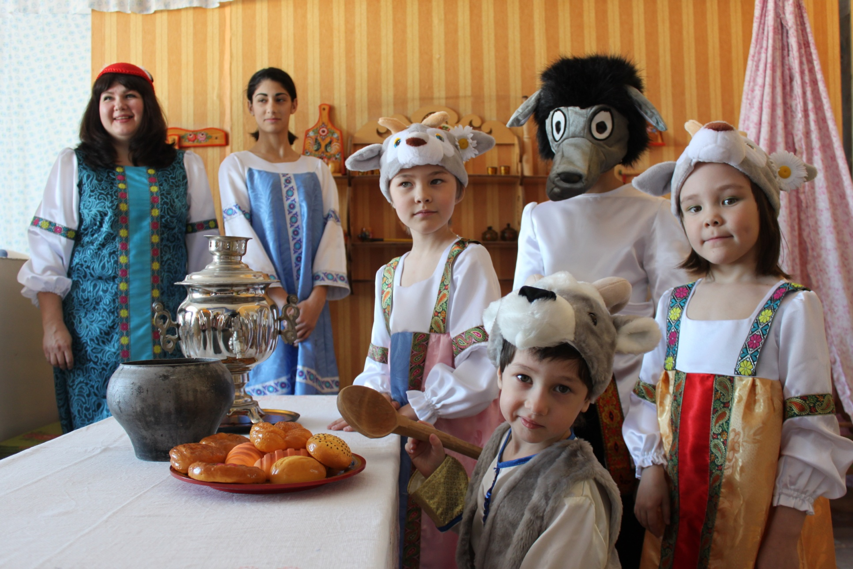
«Коза и семеро козлят»,
постановка семьи Игоря Нертымова, средняя группа

Slide 15
Спасибо за внимание!

